Slide 1


UBND QUẬN LONG BIÊN
TRƯỜNG MẦM NON GIA THƯỢNG
GIÁO ÁN
Đề tài: Thơ mười quả trứng tròn
Độ tuổi: MGB 3 - 4 tuổi
Người dạy: Nguyễn Tú Duyên
Đơn vị: Trường MN Gia Thượng

Slide 2


Trò chơi: Nghe tiếng kêu đoán tên con vật
Nghe tiếng: con gà trống, con gà con, con chó…

Slide 3

Lần 1: Cô đọc cho trẻ nghe

Slide 4

Lần 2: Cô đọc thơ kết hợp tranh minh họa

Slide 5
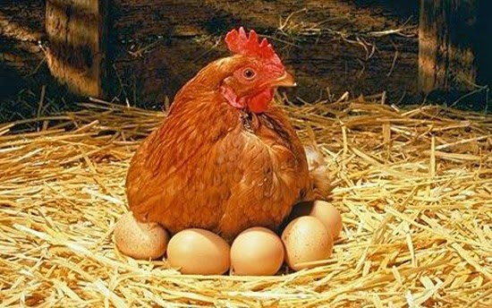
Mười quả trứng tròn
Mẹ gà ấp ủ

Slide 6
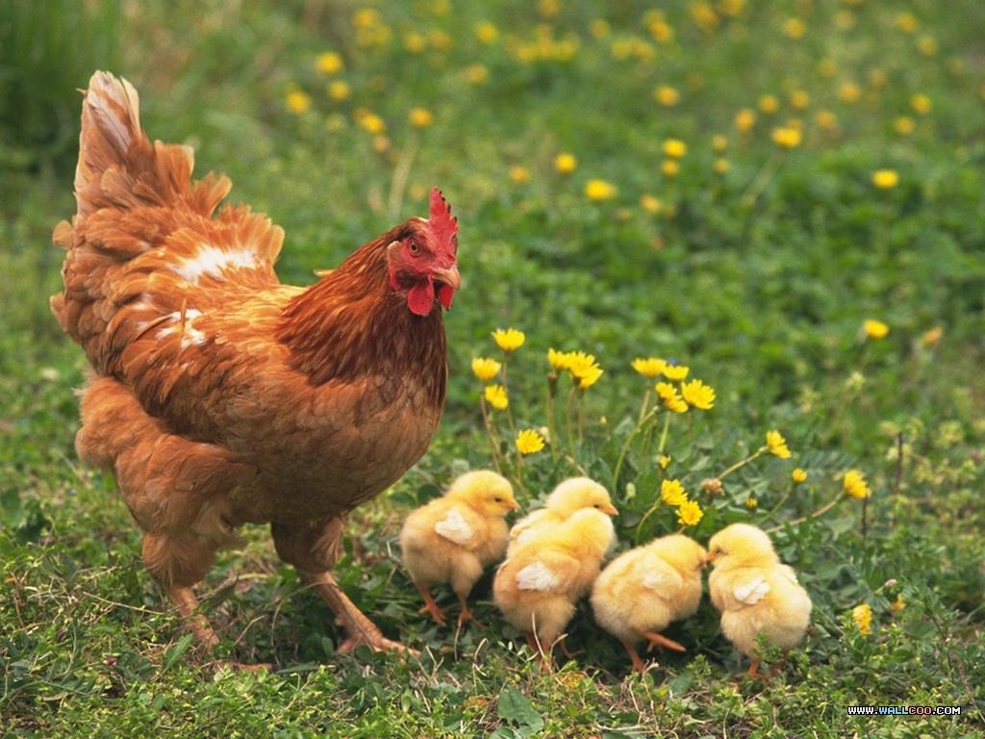
Hôm nay ra đủ
Mười chú gà con

Slide 7
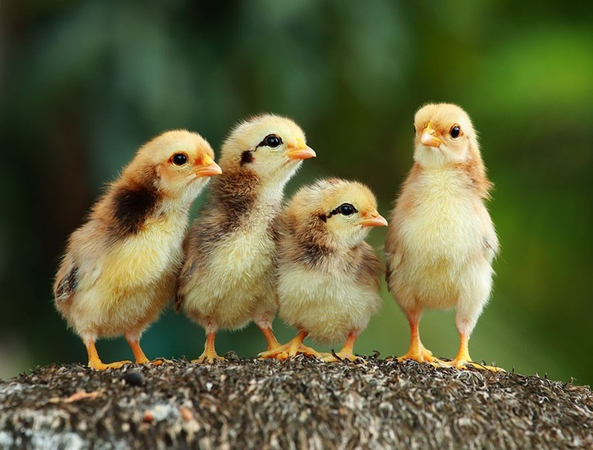
Lòng trắng lòng đỏ
Thành mở thành chân

Slide 8
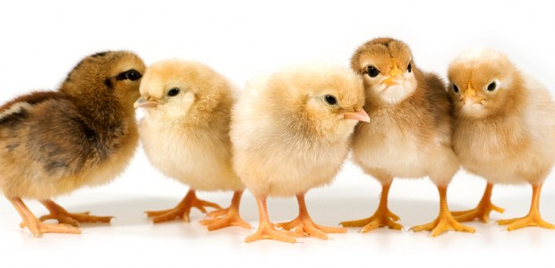
Cái mỏ tý hon
Cái chân bé xíu

Slide 9

Trích dẫn, đàm thoại

Slide 10

Lớp, tổ, nhóm, cá nhân

Slide 11
Vận động theo nhạc: Đàn gà con

Slide 12


